Slide 1
Муниципальное бюджетное дошкольное образовательное учреждение «Детский сад № 53» Лин-проект «Сокращение времени надевания детей II младшей группы на прогулку в холодное время года (октябрь-март)»
Г. Ленинск-Кузнецкий 2021г.

Slide 2
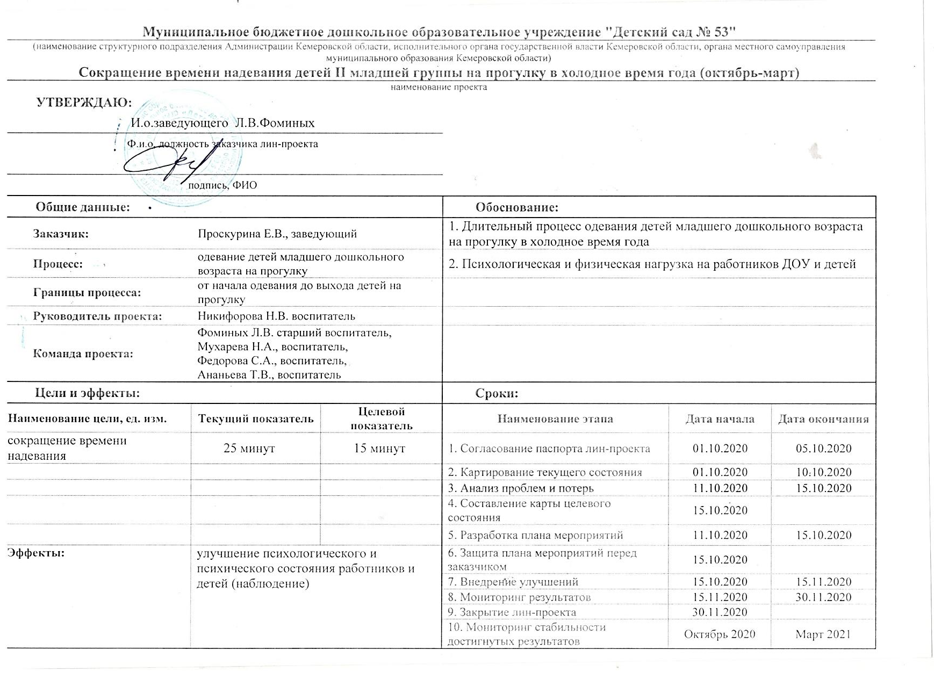

Slide 3
Карта текущего состояния
1
1
2
4
2
1
2
2
3
1
3
1
5
Приемная
Дети выходят в приемную
Мин 0,5
Мах. 1
Приемная
Дети снимают групповую одежду
Мин 4
Мах. 5
4
Приемная
Дети надевают легкую одежду
Мин 10
Мах. 10
Приемная
Дети складывают групповую одежду в кабинки
Мин 1
Мах. 1
Приемная
Дети надевают верхнюю одежду
Мин 1,5
Мах. 2
6
6
9
5
9
7
1
6
Коридор
Дети выходят на прогулку
Мин 0,5
Мах. 1
Коридор
Дети берут свою обувь визу кабинки
Мин 2
Мах. 2
7
1
2
4
1
8
5
Коридор
Дети выходят в фойе
Мин 1
Мах. 1
Коридор
Дети обуваются
Мин 2
Мах. 2
9
Перечень проблем
1.Большое скопление людей на маленькой площади
2.Разная скорость надевания , одевания и обувания детей
3.Кабинка занята верхней и сменной одеждой
4.Дети путают свою одежду и обувь
5.Нет навыков застегивания пуговиц и замков
6.Возникновение конфликтных ситуаций. Шумно.
7.Дети потеют.
8.Безопасность
9.Дети не слышат инструкций воспитателя или мл.воспитателя
6
6
9
8
7
9
8
7
ВПП Мин 22,5 Мах. 25

Slide 4
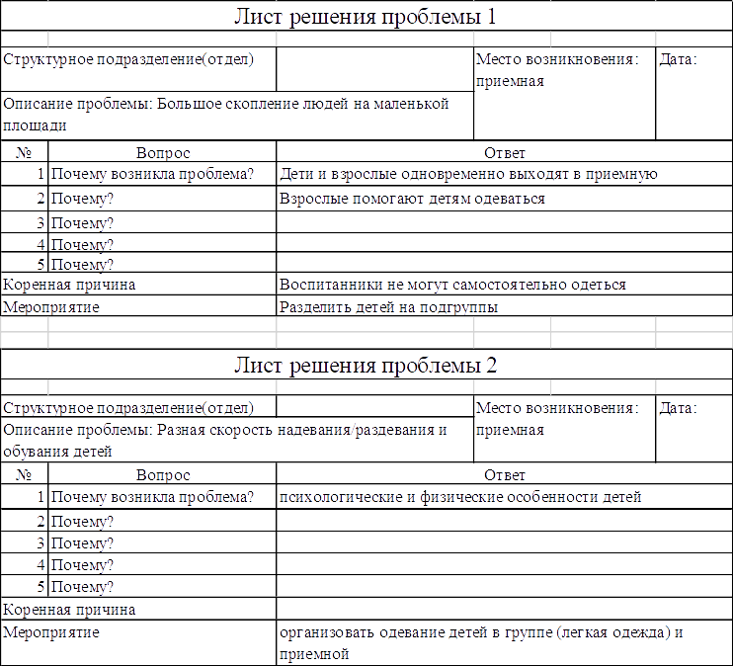

Slide 5
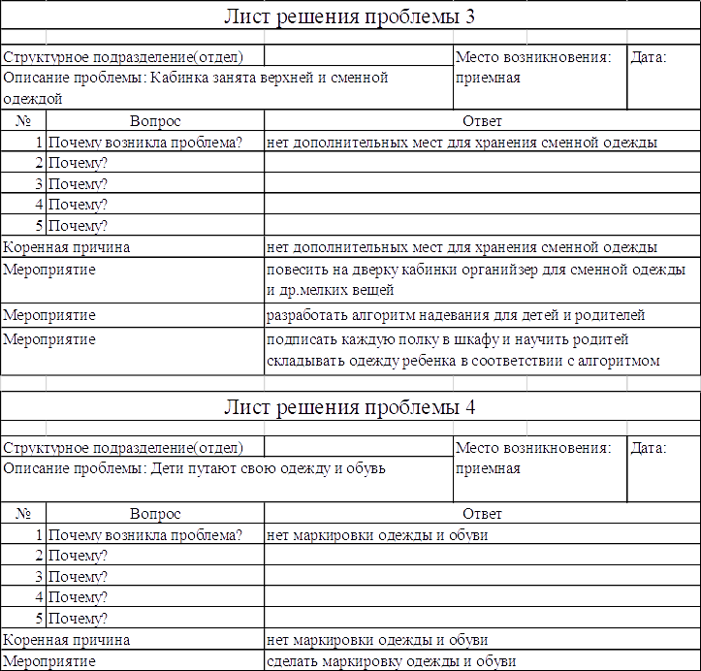

Slide 6
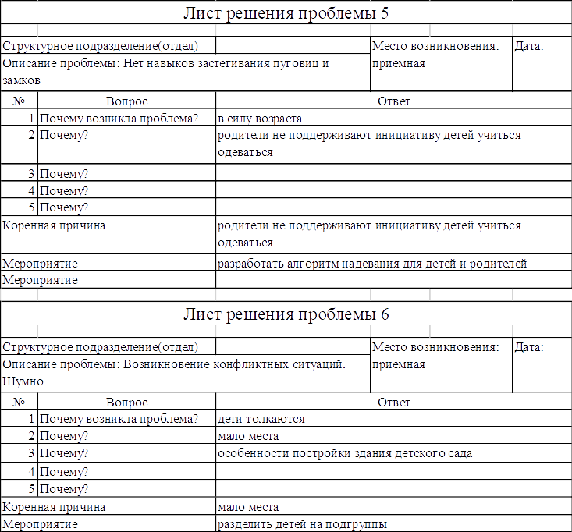

Slide 7
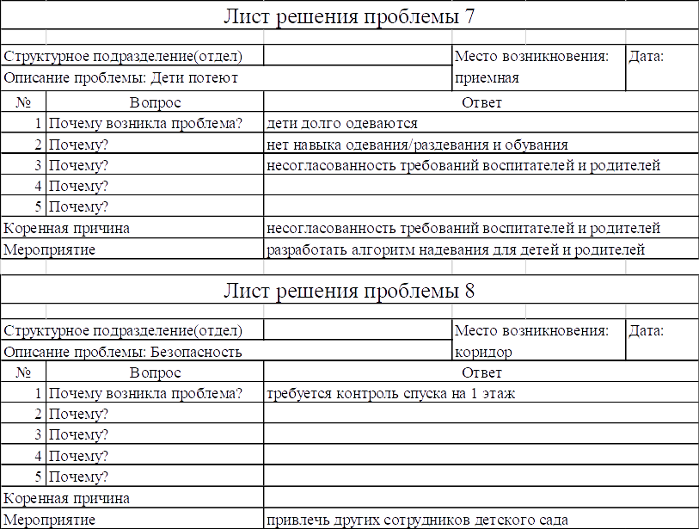

Slide 8
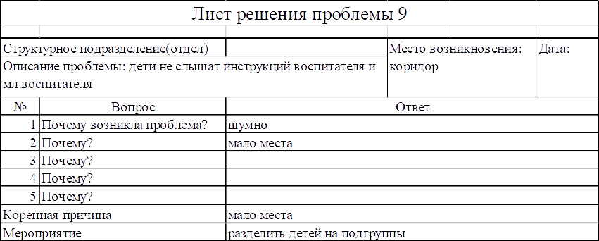

Slide 9
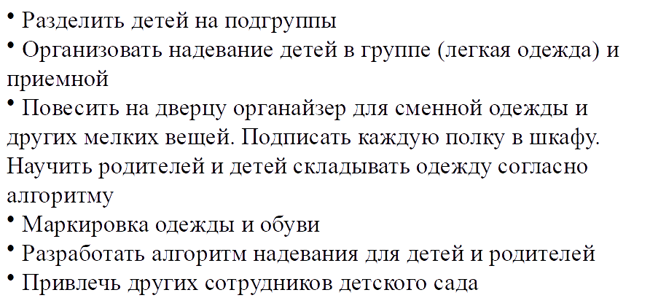
Решение проблем

